Slide 1
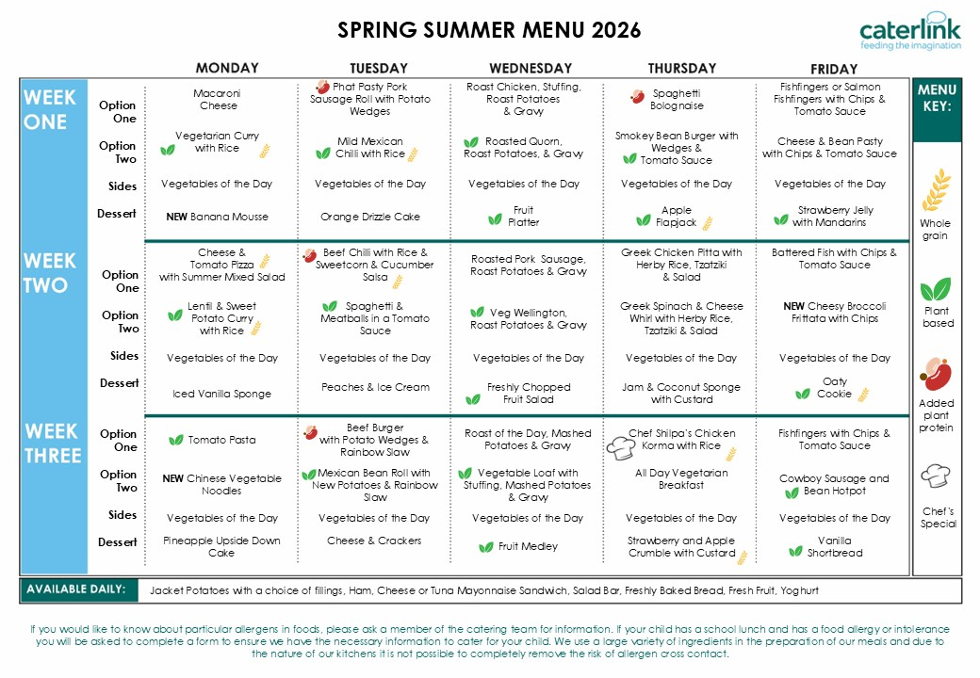
14.9.26
5.10.26
2.11.26
30.8.26
21.9.26
12.10.26
07.09.26
28.09.26
19.10.26

